Slide 1
Лекция 11.
Тема: «Соединительные ткани, их классификация, выполняемые функции.

Slide 2
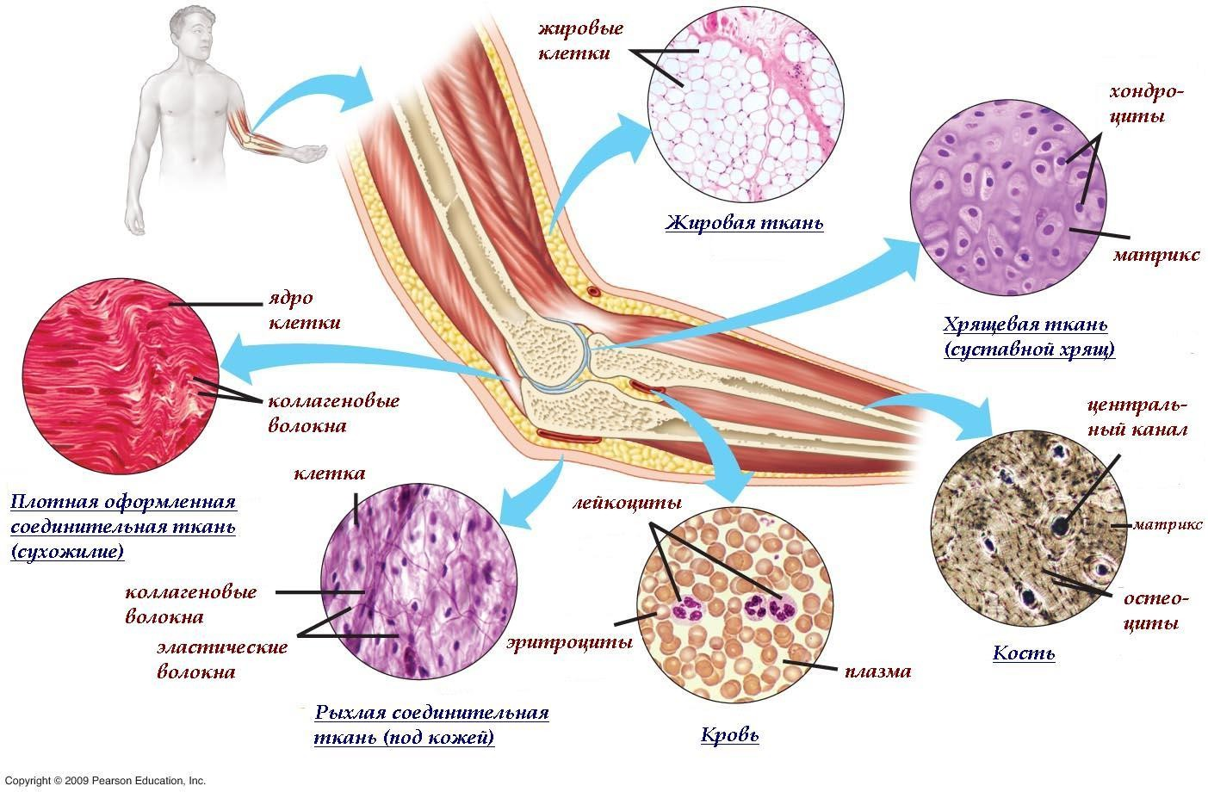
Около 50% массы тела составляет соединительная ткань

Slide 3
Основные характеристики соединительной ткани
Совокупность клеток и межклеточного вещества
Сходных
  по строению,
  выполняемой функции
  и происхождению
Клеток много и они разные, межклеточного вещества много
Типов С.Т. много строение отличается
Связывает «склеивает»
организм
Мезодерма и мезенхима

Slide 4
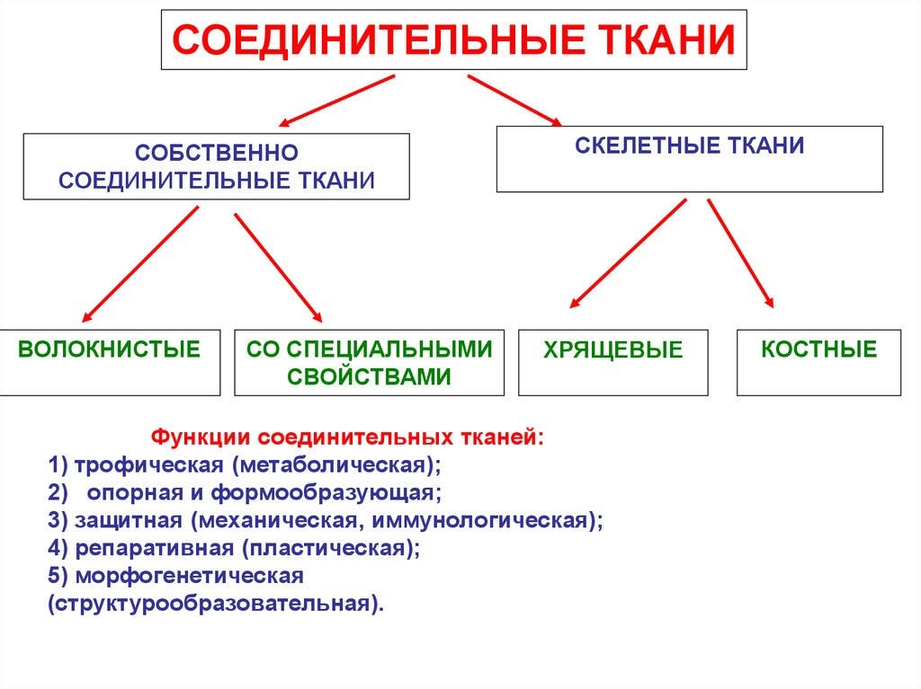

Slide 5
Собственно соединительная ткань
Рыхлая волокнистая неоформленная
Плотная волокнистая неоформленная
Плотная волокнистая оформленная

Slide 6
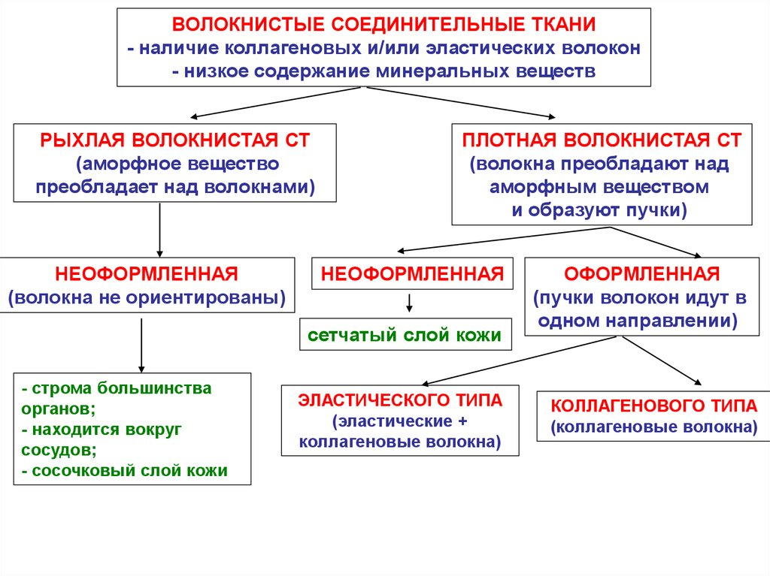

Slide 7
Соединительная ткань со
специальными свойствами
Специальные виды соединительной ткани
  Жировая ткань
  Кровь
Скелетные ткани
  Костная ткань
  Хрящевая ткань

Slide 8
Собственно соединительная ткань
Клетки •
  Фибробласты
  Макрофаги
  Тучные клетки
  Перициты
  Эндотелиальные клетки
  Жировые клетки
  Плазматические клетки
  Лейкоциты
Межклеточное вещество
Волокна
Основное (аморфное) вещество

Slide 9
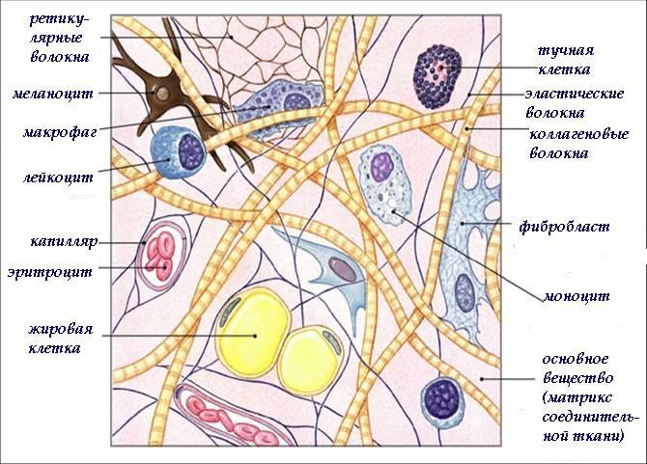
РЫХЛАЯ ВОЛОКНИСТАЯ НЕОФОРМЛЕННАЯ
СОЕДИНИТЕЛЬНАЯ ТКАНЬ
образует строму органов,
располагается под эпителиями
– образует собственную пластинку слизистых оболочек и подслизистую основу

Slide 10
РЫХЛАЯ ВОЛОКНИСТАЯ НЕОФОРМЛЕННАЯ СОЕДИНИТЕЛЬНАЯ ТКАНЬ

Slide 11
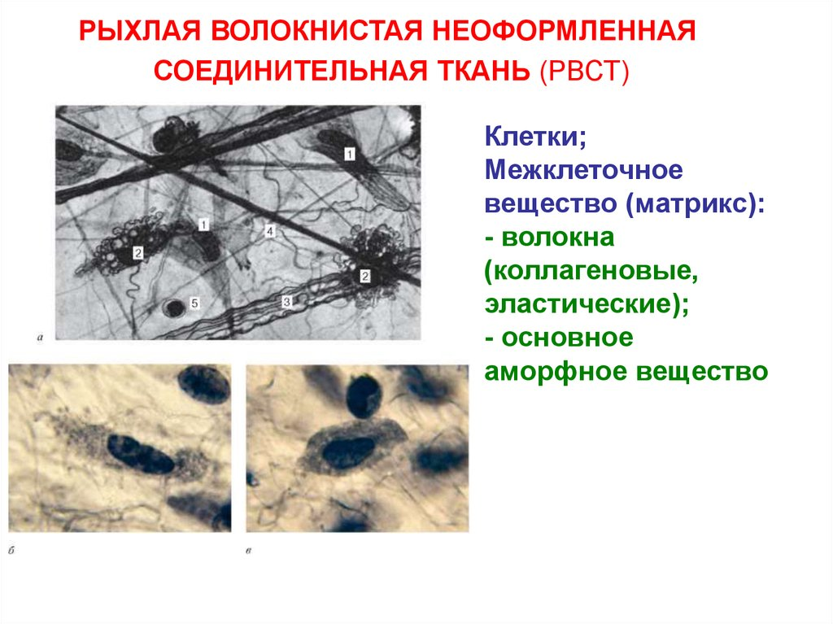

Slide 12
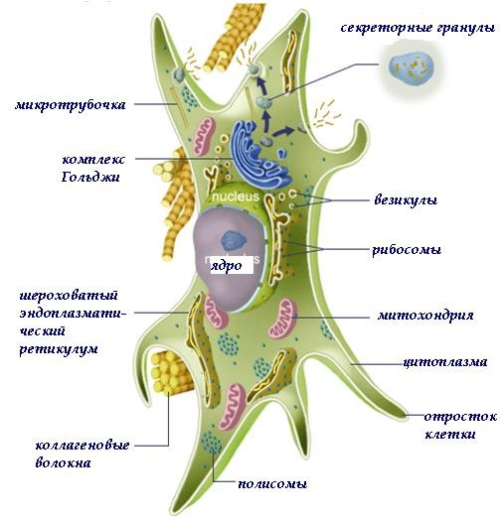
Фибробласты
функции:
  образование волокон и аморфного вещества
  образование ферментов, разрушающих
волокна и аморфное
вещество
(коллагеназы, эластазы, гиалуронидазы)

Slide 13
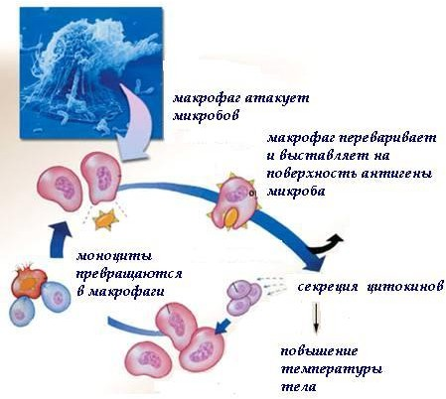
Макрофаги
образуются из
моноцитов крови
функции –
фагоцитоз, и участие в
иммунном ответе

Slide 14
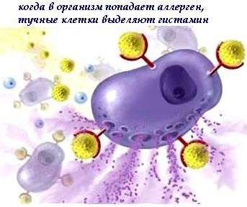
Тучные клетки
образуются из базофилов крови крупные клетки
цитоплазма заполнена базофильными гранулами; гранулы содержат гистамин, гепарин, серотонин
функция клеток связана
с высвобождением содержимого гранул и
функциями этих веществ

Slide 15
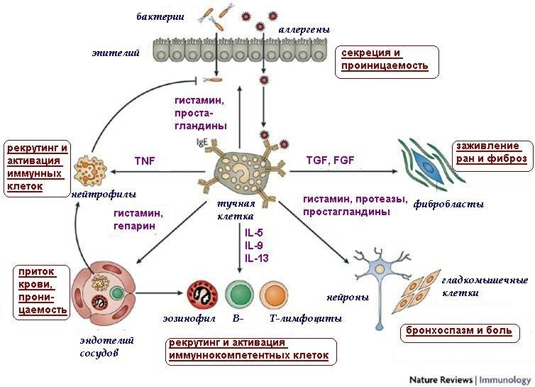

Slide 16
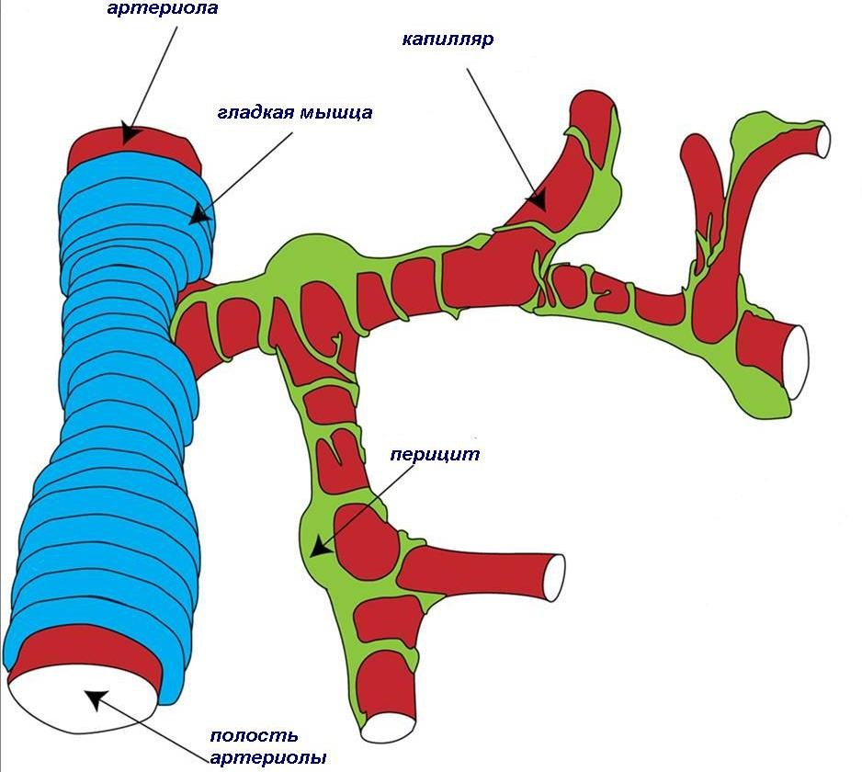
перициты
образуются из клеток мезенхимы; лежат на наружной
поверхности
базальной мембраны капилляров
эндотелиальные
клетки образуются из мезенхимы, покрывают изнутри все кровеносные и
лимфатические сосуды

Slide 17
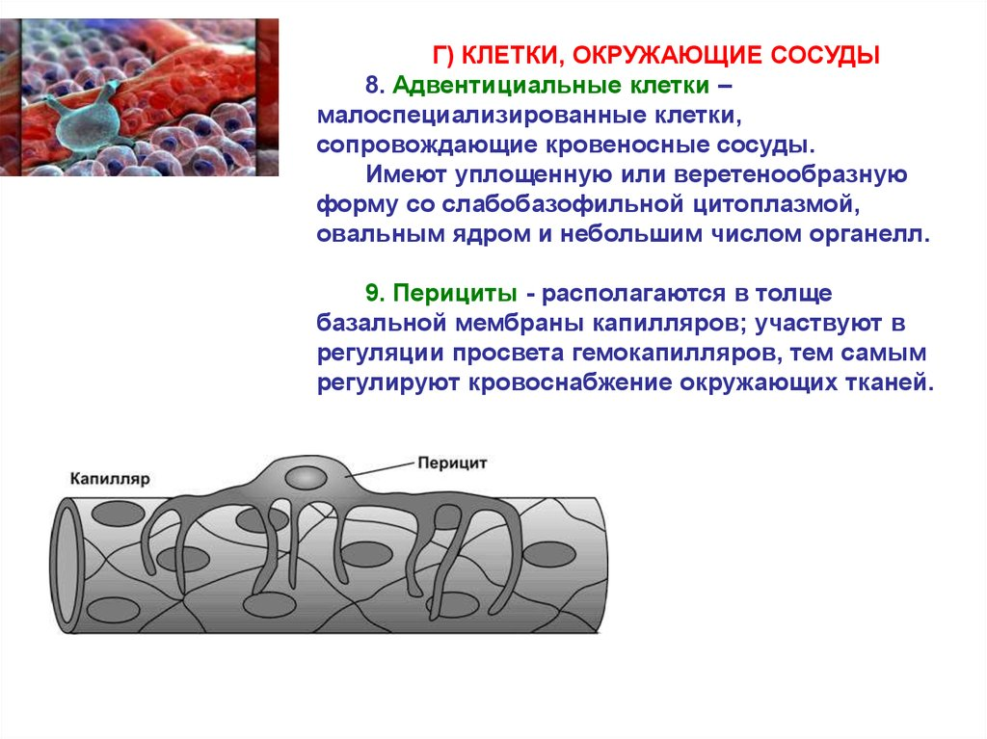

Slide 18
жировые клетки образуются из клеток мезенхимы
плазматические клетки образуются из В- лимфоцитов вырабатывают антитела
лейкоциты – выходят из сосудов, чтобы поработать в соединительной ткани

Slide 19
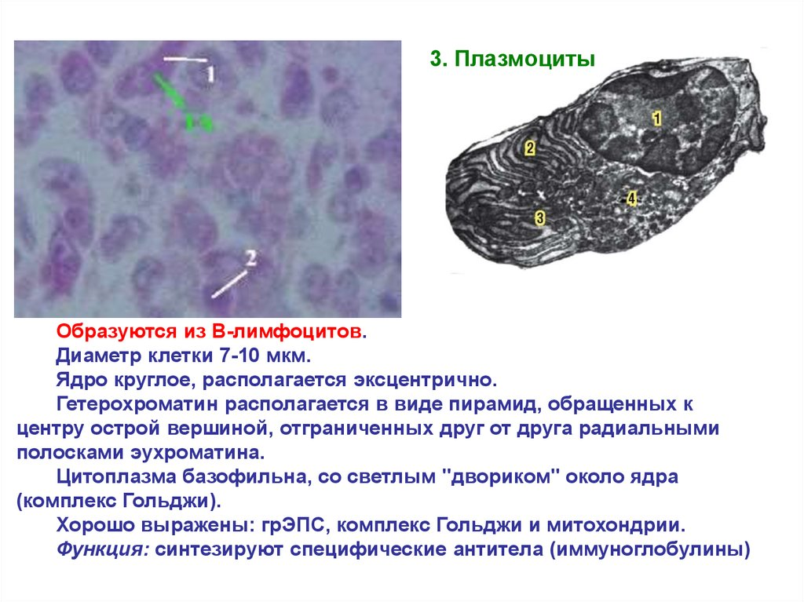

Slide 20
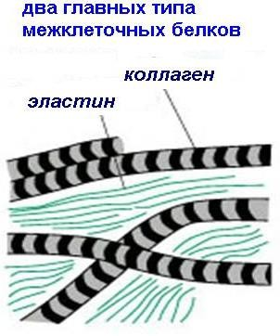
Волокна
коллагеновые волокна образованы из
белка коллагена
  различают коллаген 15 различных типов
  коллагеновые волокна прочные, не растягиваются
эластические волокна образованы из
белка эластина
  эластические волокна хорошо растягиваются, после чего приобретают первоначальную форму
ретикулярные волокна - разновидность
коллагеновых волокон (коллаген IIIтипа)
  окрашиваются солями серебра, поэтому имеют другое название - аргирофильные волокна

Slide 21
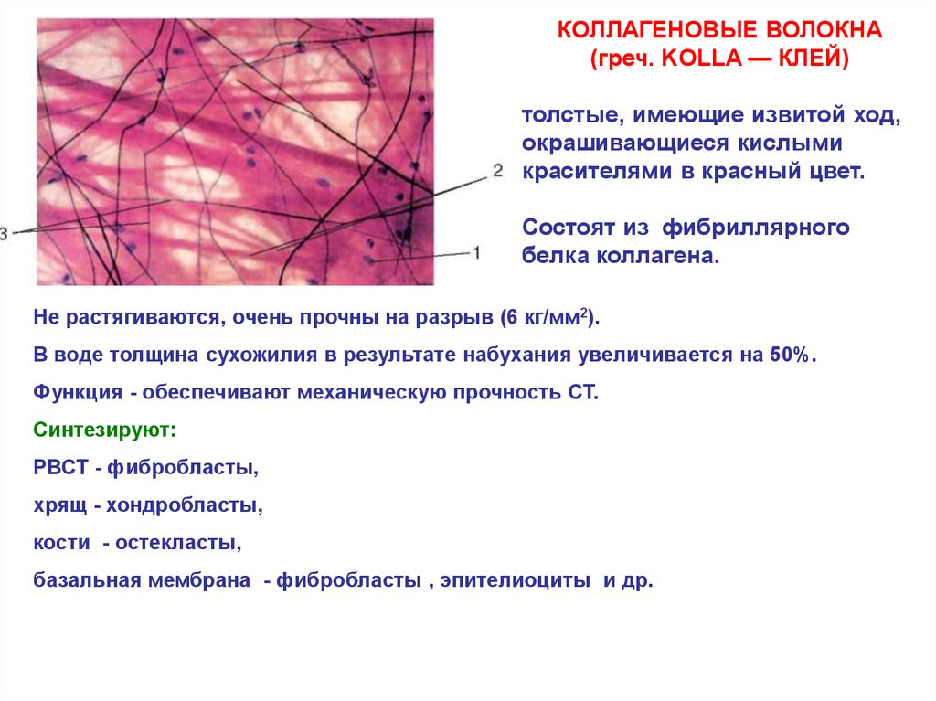

Slide 22
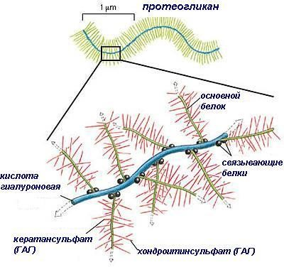
ОСНОВНОЕ (АМОРФНОЕ)
ВЕЩЕСТВО
аморфное вещество имеет
желеобразную консистенцию, в него погружены клетки и волокна
гликозаминогликаны (несульфатированные и сульфатированные) - гиалуроновая кислота
протеогликаны
(гликозаминогликаны в соединении с белками) - хондроитин-4-сульфат, хондроитин-6-сульфат, дерматан-сульфат, гепаран- сульфат, гепарин
гликопротеиды -
фибронектин, ламинин и др.

Slide 23
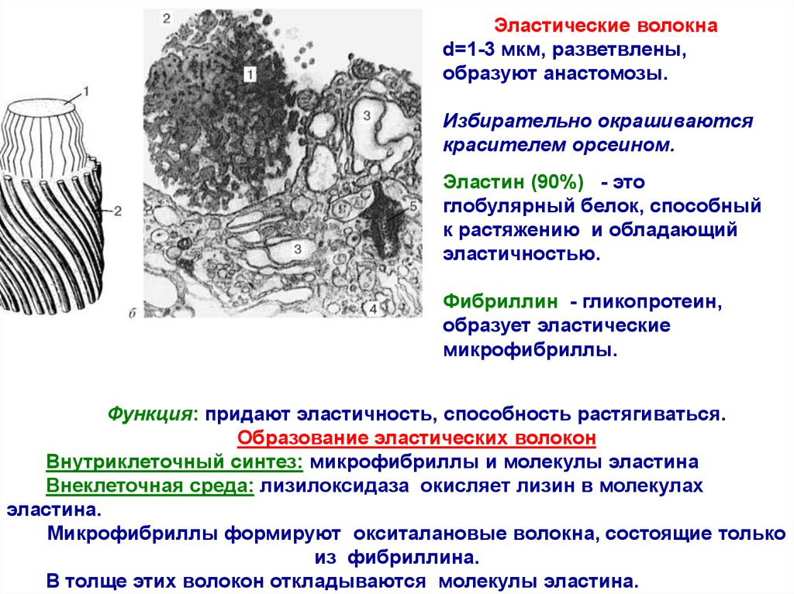

Slide 24
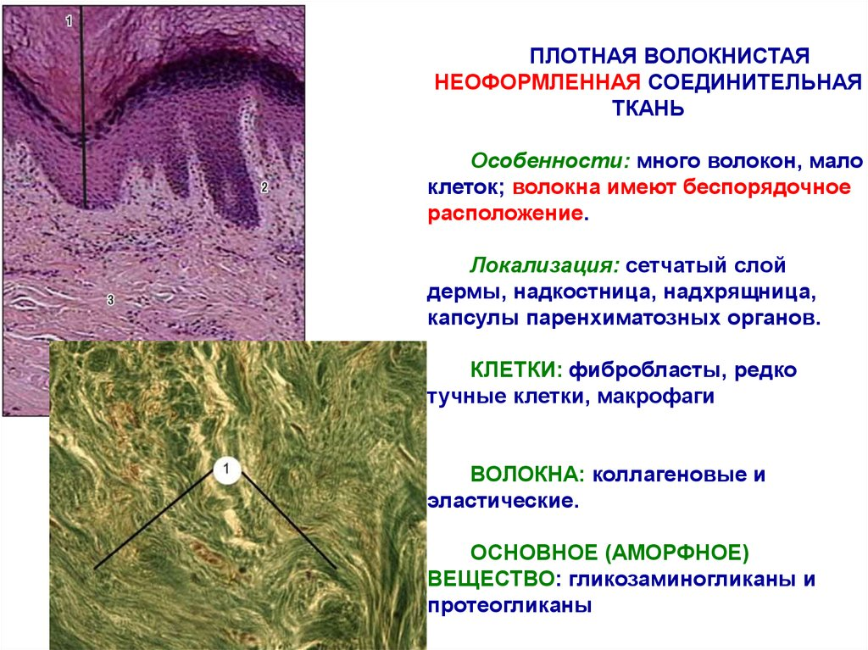

Slide 25
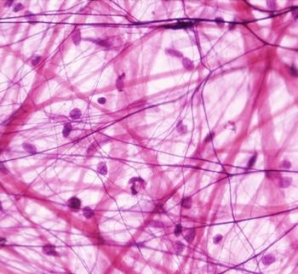
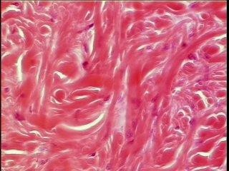
ПЛОТНАЯ ВОЛОКНИСТАЯ НЕОФОРМЛЕННАЯ
СОЕДИНИТЕЛЬНАЯ ТКАНЬ
Количество и плотность волокон больше чем в
рыхлой
Локализация: сетчатый слой
дермы, надкостница, надхрящница

Slide 26
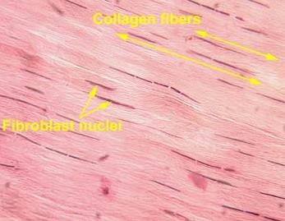
ПЛОТНАЯ ВОЛОКНИСТАЯ ОФОРМЛЕННАЯ
СОЕДИНИТЕЛЬНАЯ ТКАНЬ
волокна имеют упорядоченное расположение - собраны в пучки
сухожилия, связки, капсулы, фасции,
фиброзные мембраны

Slide 27
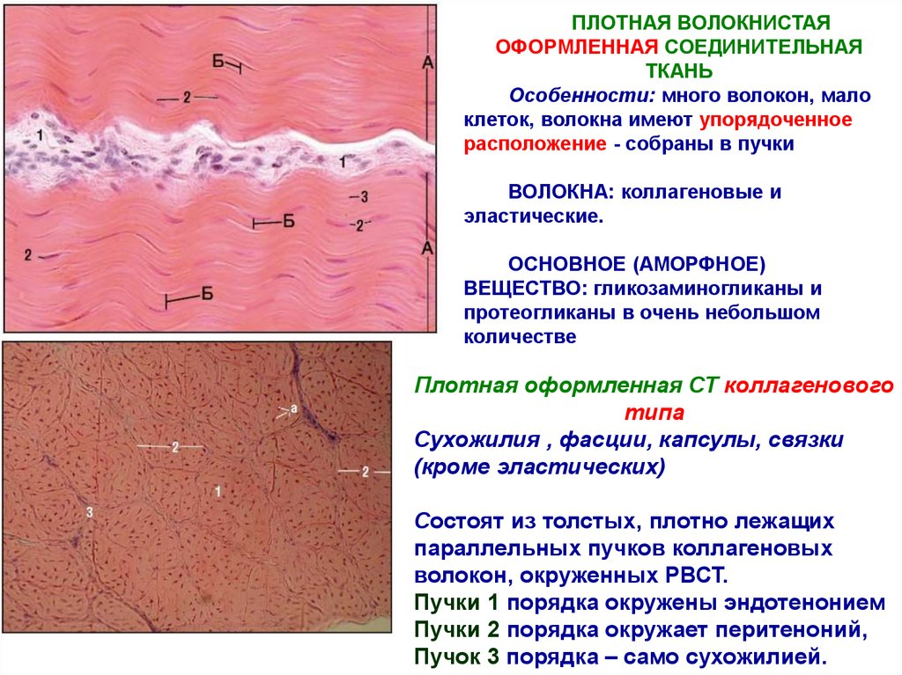

Slide 28
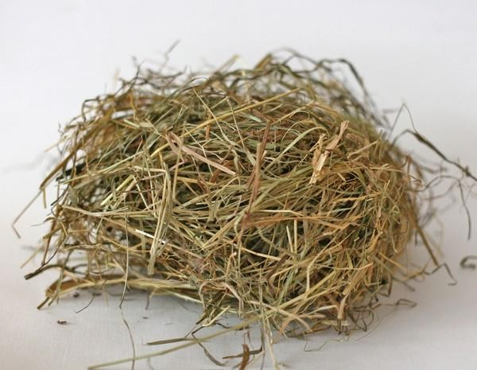
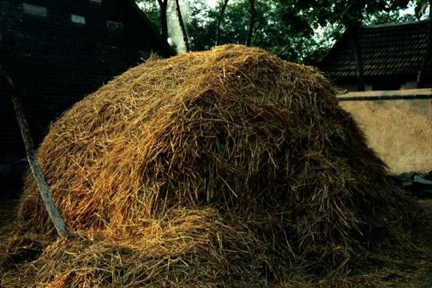
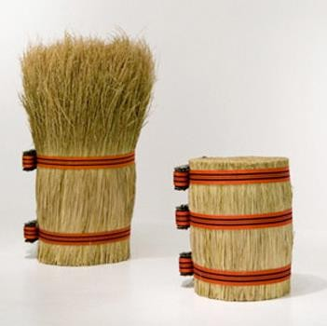

Slide 29
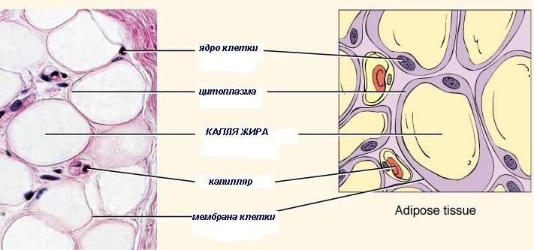
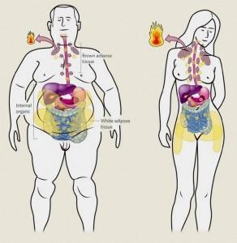
бурая жировая ткань
между лопатками, около почек, около щитовидной железы
бурой жировой ткани много у плодов, после рождения ее количество сильно уменьшается
Жировая ткань
•
белая жировая ткань
есть везде
белые жировые клетки (белые адипоциты)
в цитоплазме имеется одна
большая капля жира, а ядро и
органоиды оттеснены к периферии
бурые жировые клетки (бурые адипоциты)
в цитоплазме много мелких капелек жира, имеется много митохондрий
бурый цвет клеток за счет большого
количества железосодержащих пигментов - цитохромов в митохондриях бурых адипоцитов окисляются как жирные кислоты, функция бурой жировой ткани - теплопродукция и регуляция термогенеза

Slide 30
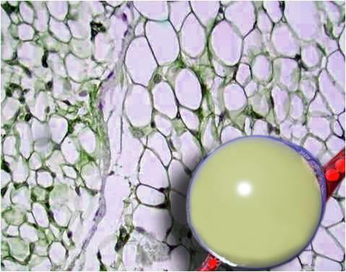
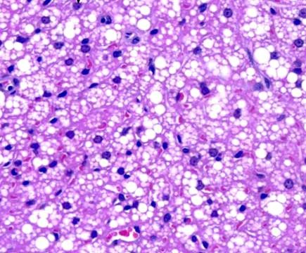
Бурая
Белая

Slide 31
ХРЯЩЕВАЯ ТКАНЬ
3 ВИДА ХРЯЩА:
  ГИАЛИНОВЫЙ,
  ЭЛАСТИЧЕСКИЙ
  ВОЛОКНИСТЫЙ
отличаются друг от друга по строению межклеточного вещества

Slide 32
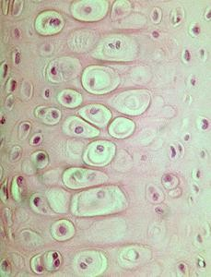
КЛЕТКИ
хондробласты - менее дифференцированные клетки хрящевой ткани, образуются из
недифференцированных клеток мезенхимы;
  функция - синтез межклеточного вещества хряща;
  располагаются во внутреннем слое
надхрящницы и в толще межклеточного вещества в полостях - лакунах хондробласты превращаются в хондроциты
хондроциты - дифференцированные клетки хряща;
  функция - синтез межклеточного вещества хряща; при определенных обстоятельствах способны вырабатывать ферменты, разрушающие межклеточное вещество - коллагеназу, элластазу, гиалуронидазу
  располагаются в толще межклеточного вещества в полостях - лакунах иногда в одной лакуне имеется несколько хрящевых клеток,
такие группы клеток называются изогенными группами

Slide 33
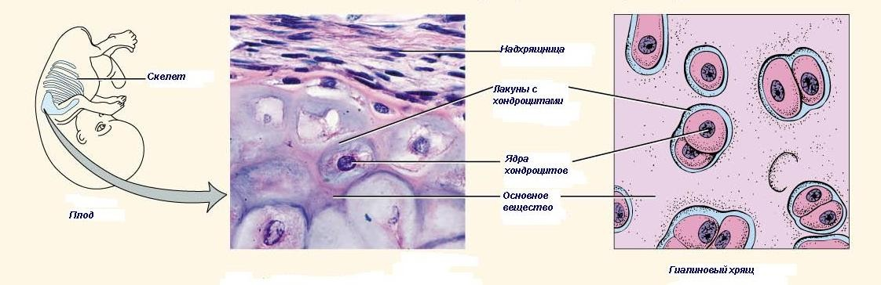
гиалиновый хрящ
  трахея и бронхи,
  суставные поверхности,
  гортань,
  соединения ребер с грудиной

Slide 34
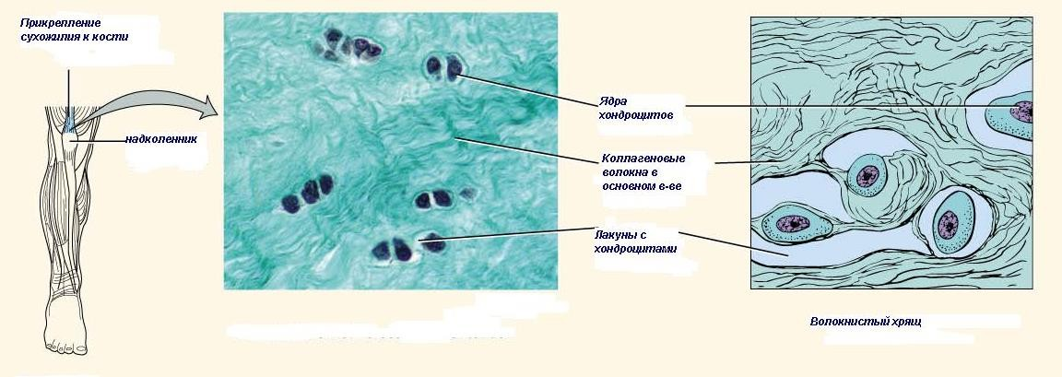
волокнистый хрящ
места перехода сухожилий и связок в кость, в межпозвоночных дисках,
полуподвижные сочленения, симфиз

Slide 35
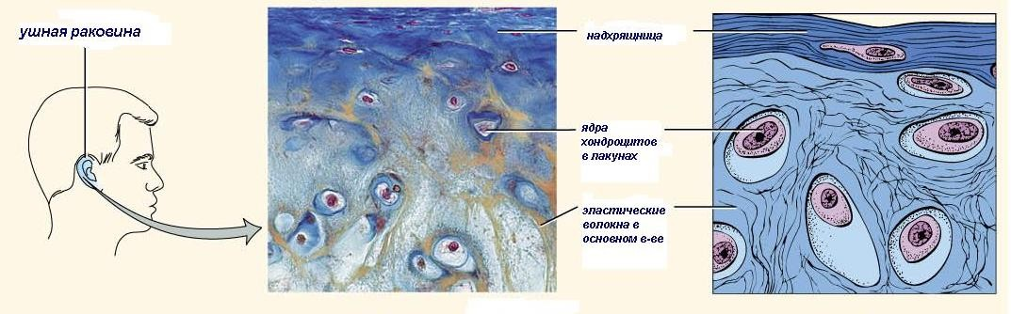
эластический хрящ
  ушная раковина,
  рожковидные и клиновидные хрящи гортани,
  хрящи носа

Slide 36
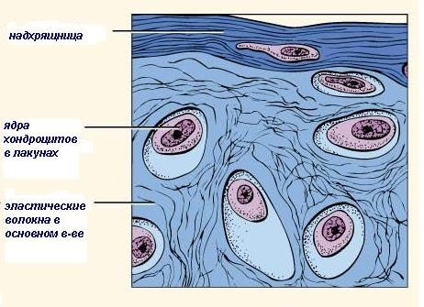
НАДХРЯЩНИЦА
имеет 2 слоя:
наружный -
соединительнотканный - образован плотной волокнистой неоформленной
соединительной тканью
внутренний - клеточный (хондрогенный) - образован рыхлой соединительной тканью, в которой имеется много хондробластов, много сосудов
функции: трофика,
аппозиционный рост хряща, регенерация хряща
•
в хрящевой ткани нет
кровеносных сосудов

Slide 37
Костная ткань
остеобласты - образуются из малодифференцированных клеток мезенхимы; имеются во внутреннем слое надкостницы, во время образования кости находятся на ее поверхности и вокруг внутрикостных сосудов; клетки кубические, пирамидальные, угловатых форм, с хорошо развитым гранулярным эндоплазматическим
ретикулумом
функция - образование межклеточного вещества кости
остеоциты - образуются из остеобластов, располагаются внутри кости с своеобразных костных лакунах, имеют отростчатую форму
функция - слабая секреция межклеточного вещества кости
остеокласты - макрофаги костной ткани, образуются из моноцитов крови; остеокласты имеют много ядер и большой объем цитоплазмы; зона цитоплазмы, прилегающая к костной поверхности называется
гофрированной каемкой, здесь много цитоплазматических выростов и лизосом
функции - разрушение волокон и аморфного вещества кости
•

Slide 38
МЕЖКЛЕТОЧНОЕ ВЕЩЕСТВО
ВОЛОКНА: коллагеновые волокна (коллаген I, V типов)
ОСНОВНОЕ (АМОРФНОЕ) ВЕЩЕСТВО: в
основном, имеется фосфат кальция, главным образом, в виде кристаллов гидроксиапатита, и немного - в аморфном состоянии; небольшое количество фосфата магния очень мало гликозаминогликанов и протеогликанов

Slide 39
ИМЕЕТСЯ 2 ВИДА КОСТИ:
грубоволокнистая (незрелая) кость
оссеиновые волокна не имеют упорядоченного расположения
клетки замурованы в межклеточное вещество, располагаются на поверхности кости и вокруг сосудов, пронизывающих кость
пластинчатая (зрелая) кость
оссеиновые волокна имеют строго упорядоченное расположение, образуя костные
пластинки
в каждой костной пластинке волокна имеют одинаковое расположение
в соседних костных пластинках волокна расположены параллельно, но под прямым углом друг к другу
клетки находятся между костными пластинками в специальных лакунах, а также вокруг сосудов, пронизывающих кость
клетки имеют отростки, с помощью которых они могут контактировать между собой
кроме костных пластинок в пластинчатой кости имеются специальные структуры - остеоны
остеон образуется вокруг сосуда, поэтому в центре остеона проходит кровеносный сосуд, вокруг сосуда располагаются циркулярные костные пластинки, между которыми имеются клетки
костный канал, в котором проходит кровеностный сосуд, называется каналом остеноа или
Гаверсовым каналом

Slide 40
НАДКОСТНИЦА
имеет 2 слоя:
наружный - соединительнотканный; образован плотной волокнистой неоформленной соединительной тканью
внутренний - клеточный (остеогенный); образован рыхлой соединительной тканью, где имеется много остеобластов, есть и остеокласты, много сосудов
функции: трофика кости, рост кости в толщину, регенерация кости
•
ЭНДОСТ
оболочка, покрывающая кость со стороны костного мозга образован рыхлой волокнистой соединительной тканью, где имеются остеобласты и остеокласты, а также другие клетки рыхлой соединительной ткани

Slide 41
РАЗВИТИЕ КОСТИ
кость может развиваться непосредственно из мезенхимы или на месте хряща
РАЗВИТИЕ КОСТИ ИЗ МЕЗЕНХИМЫ (прямой остеогистогенез)
из мезенхимы образуется незрелая (грубоволокнистая) кость, которая впоследствии замещается пластинчатой костью в течение 4 этапа
в развитии различают 4 этапа:
образование остеогенного островка - в области образования кости клетки мезенхимы
превращаются в остеобласты
образованние межклеточного вещества кости - остеобласты начинают образовывать межклеточное вещество кости, при этом часть остеобластов оказывается внутри
межклеточного вещества, эти остеобласты превращаются в остеоциты; другая часть остеобластов оказывается не поверхности межклеточного вещества, т.е. на поверхности кости, эти остеобласты войдут в состав надкостницы
кальцификация межклеточного вещества кости - межклеточное вещество пропитывается солями кальция
перестройка и рост кости - старые участки грубоволокнистой кости постепенно разрушаются и на их месте образуются новые участки пластинчатой кости; за счет надкостницы образуются общие костные пластинки, за счет остеогенных клеток, находящихся в адвентиции сосудов кости, образуются остеоны

Slide 42
РАЗВИТИЕ КОСТИ НА МЕСТЕ ХРЯЩА (НЕпрямой остеогистогенез)
на месте хряща сразу образуется зрелая (пластинчатая) кость
в развитии различают 4 этапа:
образование хряща - на месте будущей кости образуется гиалиновый хрящ
перихондральное окостенение
  проходит только в области диафиза
  в области диафиза надхрящница превращается в надкостницу, в которой появляются остеогенные
клетки - остеобласты
  за счет остеогенных клеток надкостницы на поверхности хряща начинается образование кости в виде общих пластинок, имеющих циркулярный ход, наподобие годовых колец дерева (см. пластинчатую кость)
эндохондральное окостенение
  происходит как в области диафиза, так и в области эпифиза; окостенение эпифиза осуществяется только путем эндохондрального окостенения
  внутрь хряща врастают кровеносные сосуды, в адвентиции которых имеются остеогенные клетки - остеобласты, за счет которых вокруг сосудов происходит образование кости в виде остеонов
  одновременно с образованием кости происходит разрушение хряща
перестройка и рост кости - старые участки кости постепенно разрушаются и на их месте образуются новые; за счет надкостницы образуются общие костные пластинки, за счет остеогенных клеток, находящихся в адвентиции сосудов кости, образуются остеоны

Slide 43
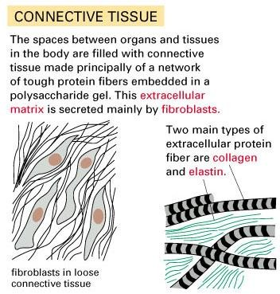
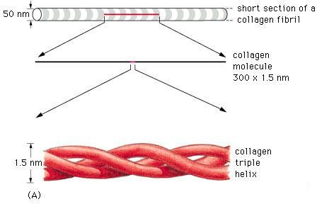
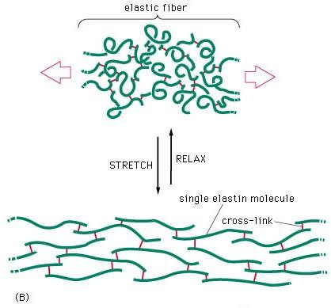

Slide 44
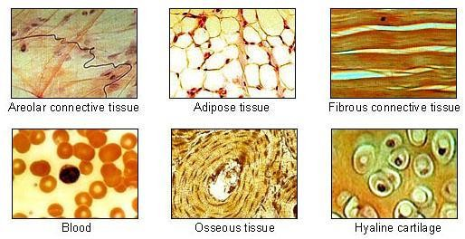

Slide 45
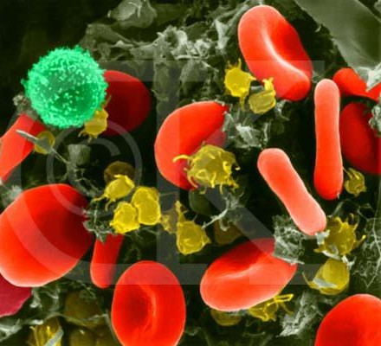
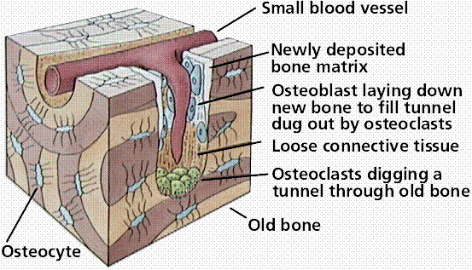

Slide 46
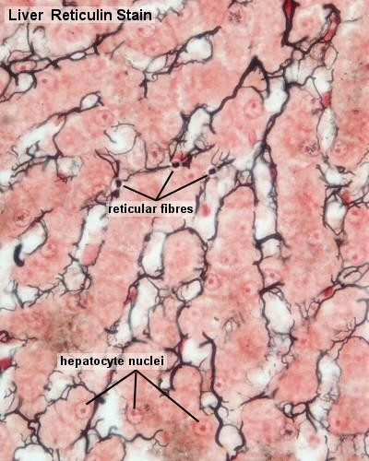

Slide 47
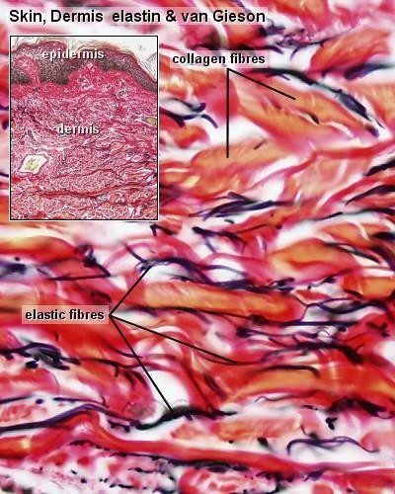
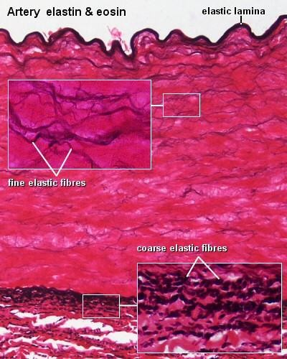

Slide 48
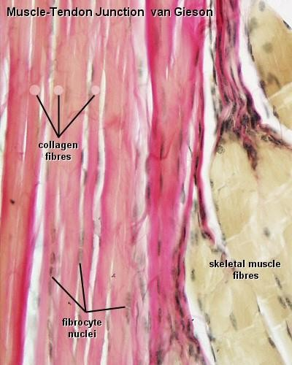

Slide 49
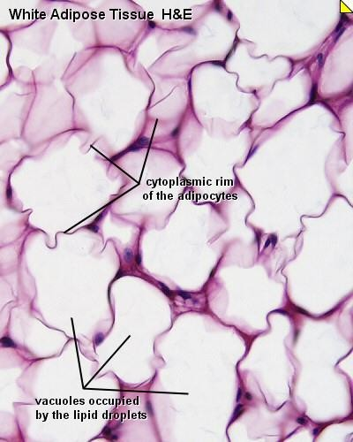
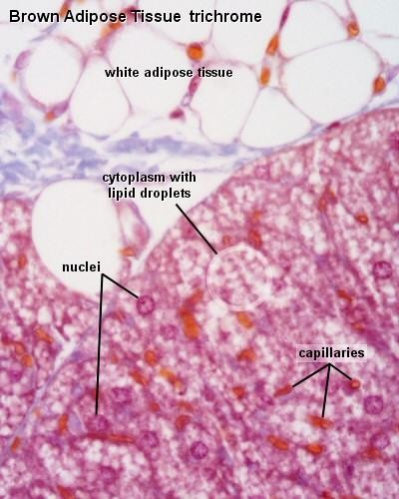

Slide 50
